Slide 1
農業用ロボットの経路追従における
スパース最適制御 (Maximum Hands-off Control)
第2回研究会発表 ― 論文解説と経過報告
922086 向川 航平
Notes:
《スライド1》表紙 （目安 0:20）
[ 話す ]
・第2回研究会発表を始める。テーマは農業用ロボットの経路追従におけるスパース最適制御。
・前回（4月）以降にやってきたことを、順を追って報告する。
[ ★強調（自分用） ]
★ 最初の一言で『制御の手数（操舵）を最小限にする研究です』と一言で言い切る。
★ 聴衆は他分野の学生もいる前提で、専門用語はこの後ていねいに説明すると予告する。

Slide 2
OUTLINE
本日の内容
1
論文解説
スパース最適制御の理論 ― 永原(2017)『最適制御とスパースモデリング』の解説
2
経過報告
研究の背景・目的から、実機での実装と 3 手法（Kanayama／L2／L1）の比較・評価まで
3
まとめ
分かったことと現時点の整理
補
使用したプログラムと解説（補足）
中核コードと役割の説明（時間に応じて取捨選択）
2
Notes:
《スライド2》目次 （目安 0:20）
[ 話す ]
・話の流れは3部構成。まず背景と目的、つぎに実際にやったこと、最後にまとめ。
・今日は『何をやったか』を中心に話す。理論の詳細は最小限にする。
[ ★強調（自分用） ]
★ 『経過報告がメイン』と伝え、聴衆の期待値を合わせる。

Slide 3
THEORY ／ 論文解説
スパース最適制御とは何か
提案手法の土台となる論文を、理論と実装（コード）の両面から解説する
永原 正章「最適制御とスパースモデリング」 電子情報通信学会 Fundamentals Review, Vol.10, No.3 (2017)
Notes:
《スライド3》論文解説（章扉） （目安 0:25）
[ 話す ]
・ここから研究の土台になっている論文を解説する（永原先生）。理論と自作コードを結びつけ、はじめての人にも分かるように話す。
・自分もまだ勉強中で、実装しながら理解している最中、と正直に前置きしてよい。

Slide 4
論文解説 01
最大ハンズオフ制御の概要と位置づけ
著者 ― 永原 正章 氏。最大ハンズオフ制御（Maximum Hands-off Control）の提唱者。
要旨：制御入力を可能な限りゼロに保つ（アクチュエータを止める）ことを目的とする最適制御。
起源：信号処理の圧縮センシング／スパースモデリングの考え方を、制御へ展開したもの。
意義：停止区間ではエネルギーを消費しない → 省エネルギー・機器保護に直結。
信号処理：スパースモデリング
▼
制御：スパース最適制御（hands-off）
▼
本研究：農業ロボットで実機検証
本研究との接続
予備実装（操舵 78% が 0）は本理論の離散時間版に相当
4
Notes:
《スライド4》論文① 位置づけ （目安 1:00）
[ 話す ]
・永原先生は『最大ハンズオフ制御』の第一人者。本研究のテーマそのもの。
・ざっくり『できるだけ手を放す（モータを止める）』制御。出どころは信号処理の圧縮センシング＝制御の“外”から来た点が面白い。
・なぜ今かというと省エネ。論文冒頭も震災後の電力問題に言及。止める＝電気も燃料も使わない、が効きどころ。
・右の流れ：信号処理→制御→本研究。自分の予備実装 sim（操舵78%ゼロ）はこの離散版そのもの、と繋ぐ。

Slide 5
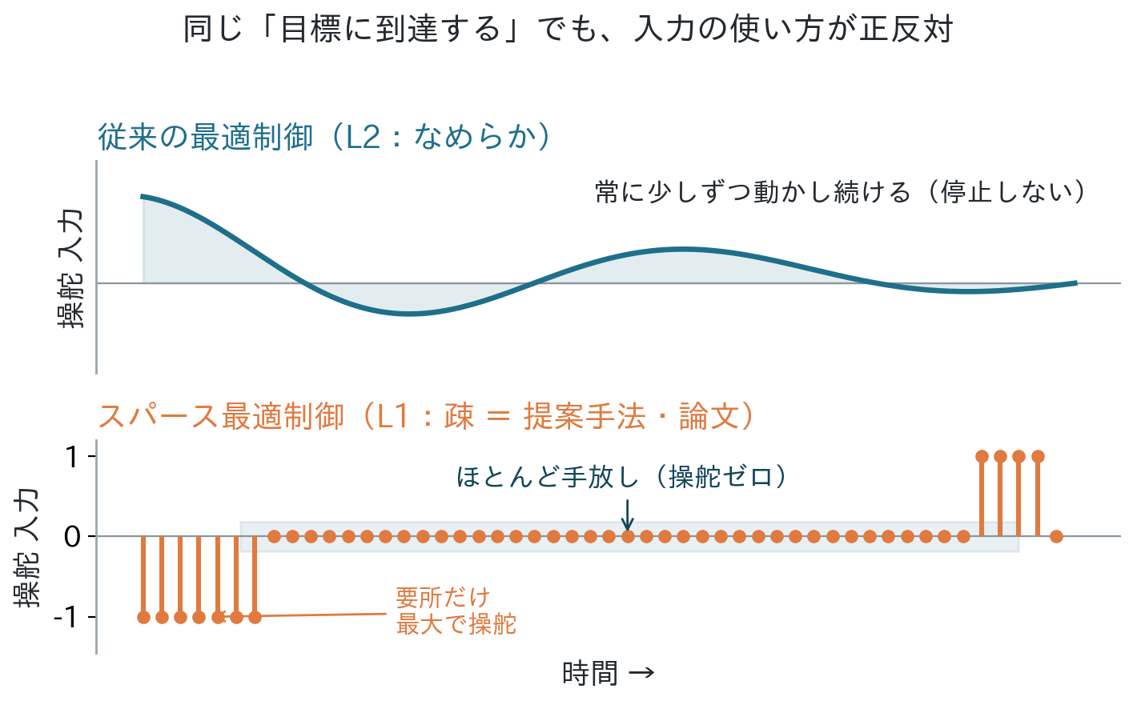
論文解説 02
従来の最適制御との差異
従来の最適制御（L2）：入力エネルギー（2乗）を最小化。
入力は滑らかで、常時わずかに駆動し続ける。
スパース最適制御（L1/L0）：入力の「手数」を最小化。
大半の区間で完全に停止し、要所のみ駆動する。
評価軸の転換：「いかに上手く動かすか」から「いかに動かさずに済ませるか」へ。
▸ いずれも目標へ到達するが、入力の使い方が本質的に異なる。
上：従来（常時駆動）／下：スパース（大半は停止・要所のみ） 模式図
5
Notes:
《スライド5》論文② 違い （目安 1:10）
[ 話す ]
・従来(L2)は『なめらかに常に少し動かす』、スパース(L1)は『ほとんど止めて要所だけ』。手ぶりで対比すると伝わる。
・問いの立て方が逆＝『うまく動かす』ではなく『動かさずに済ます』。
・右図はイメージ図と断る（実データは後で）。

Slide 6
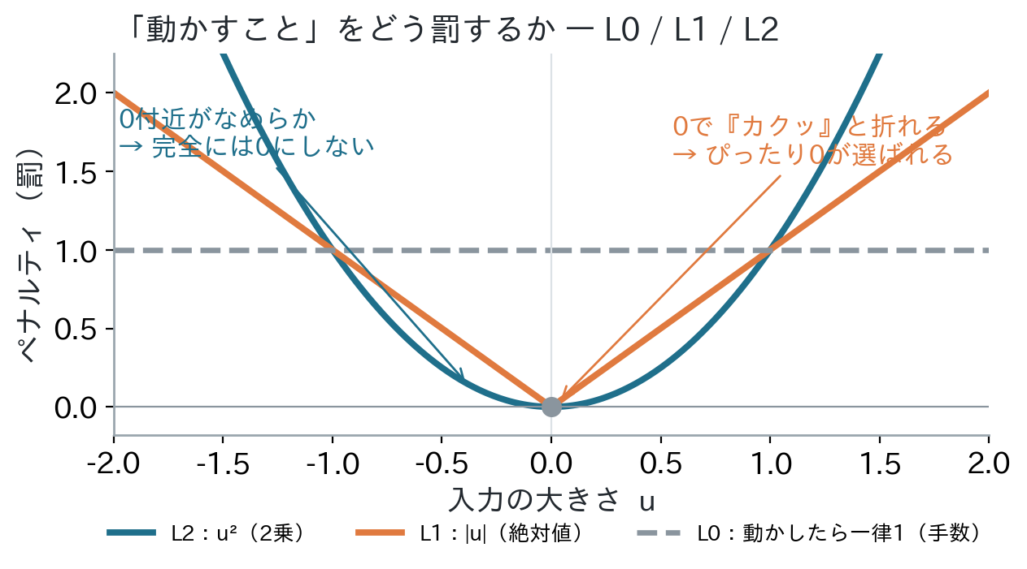
論文解説 03
入力の疎性と L0 ノルム
着目量：入力の大きさではなく「非ゼロである時間（回数）」＝ L0 ノルム。
L0 最小化 ＝ 停止時間の最大化 ＝ 最大ハンズオフ制御。
罰則関数の形状が結果を決める（右図）：
L2（2乗）：原点近傍が滑らか → 完全な 0 を選ばない。
L1（絶対値）：原点で非平滑 → 厳密な 0 が現れる。
L0：駆動の有無のみを評価する理想形。
省エネルギーの根拠：停止区間ではエネルギーを消費しない。
「動かすこと」への罰則の形 ― L0／L1／L2
6
Notes:
《スライド6》論文③ L0 （目安 1:10）
[ 話す ]
・測りたいのは“動かした時間(回数)”＝L0ノルム。最小化＝止まっている時間を最大化＝最大ハンズオフ。
・右図で罰し方の形を説明：L2は0付近なめらかで0にしない、L1は0で折れて0が出る、L0は理想。
・『L0は理想だが…』で次（解けない問題）へ引っぱる。

Slide 7
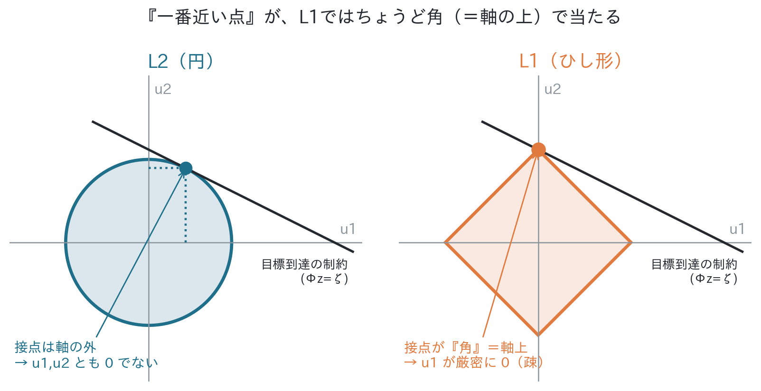
論文解説 04
L0 最小化の緩和 ― L1 ノルムの利用
L0 最小化は 組合せ最適化（NP困難）で、規模が増えると求解が困難。
圧縮センシングの知見：L0 を L1 に緩和すると凸最適化となり、安定に求解できる。
L1 が疎な解を与える理由（右図）：
目標到達の制約に最も近い点が、L1 では座標軸上（角）に来る
→ ある成分が厳密に 0。
▸ 数学的には軟しきい値（不感帯）として現れる（論文 図5）。
最も近い点が、L1 では座標軸上（角）で接する → 成分が 0
7
Notes:
《スライド7》論文④ 緩和 （目安 1:10）
[ 話す ]
・L0は総当たりで爆発＝ほぼ解けない(NP困難)。だから圧縮センシングと同じくL1に緩和。
・なぜL1で0が増えるか＝制約に一番近い点がL1だと“角”＝軸上で当たるから、と図でなぞる。
・数学的には不感帯。論文の図5に当たる、と一言。

Slide 8
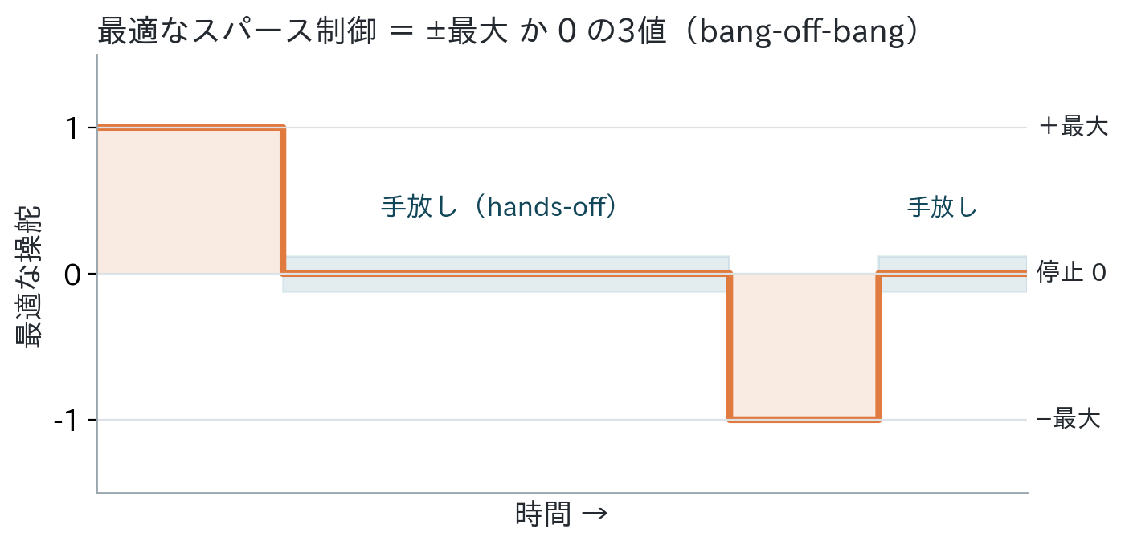
論文解説 05
主要結果 ― L1 最適性と L0 最適性の一致
主要結果：正規性条件の下で、
L1 最適制御 ＝ L0 最適（最大ハンズオフ）制御
含意：凸問題（L1）の求解で、最も疎な制御を厳密に得られる。
最適解の構造：bang-off-bang（＋最大／0／−最大 の3値）。
0 の区間が 手放し（hands-off）区間。
▸ 「滑らかに微調整」ではなく「停止か飽和か」が最適となる。
最適なスパース制御 ＝ ±最大 か 0 の3値（bang-off-bang）
8
Notes:
《スライド8》論文⑤ 定理 （目安 1:10）
[ 話す ]
・一番大事な結果：正規性のもとでL1最適＝L0最適。解ける凸問題(L1)で本当に一番疎な制御が手に入る、と言い切る。
・解の形はbang-off-bang(＋最大/0/−最大)。0の区間が手放し。
・『止めるか振り切るか』が最適、という直感を添える。

Slide 9
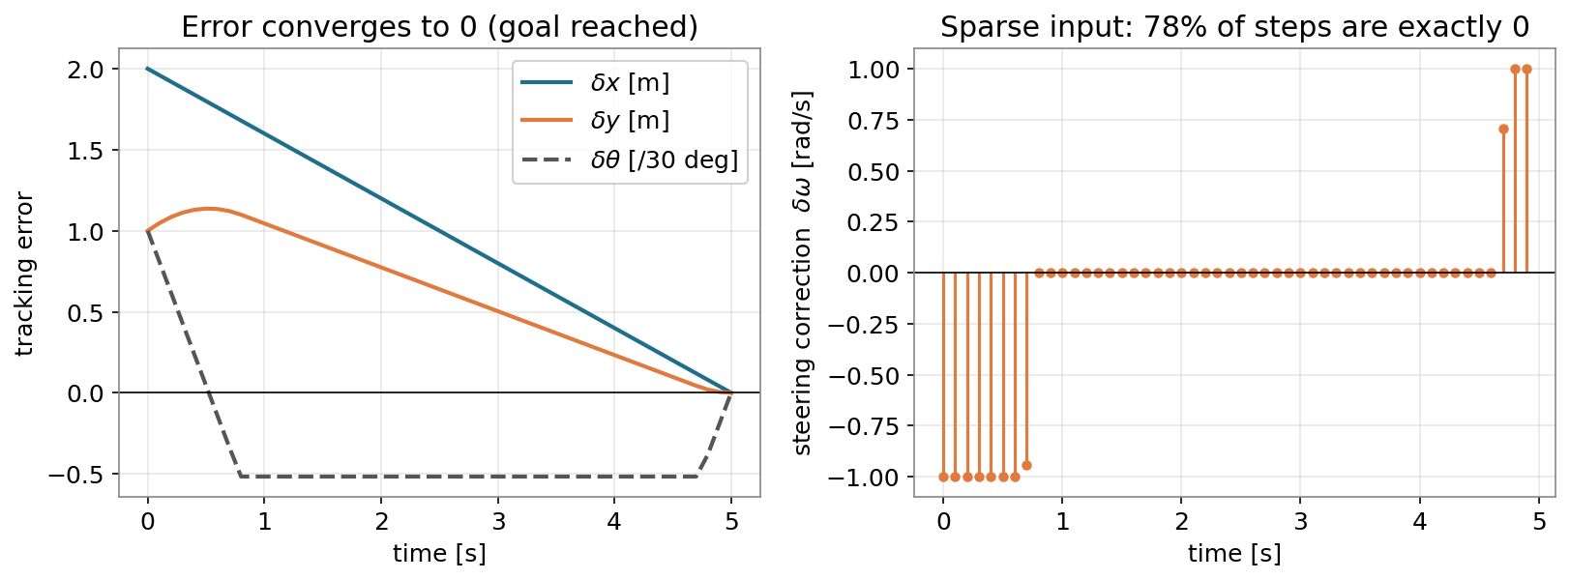
論文解説 06
離散時間定式化と実装
終端条件 x[N]=0 → Φz = ζ（線形制約）に帰着。
min ‖z‖₁ s.t. Φz = ζ, ‖z‖∞ ≤ 1
z = cp.Variable(2 * n) # 全ステップ分の入力
prob = cp.Problem(
cp.Minimize(cp.norm1(z)), # ★ L1＝手数を最小化
[Phi @ z == zeta, # 目標到達（Φz=ζ）
cp.norm_inf(z) <= 1]) # 入力上限（飽和）
prob.solve()
結果：操舵 δω は ±最大 と 0 のみ＝ bang-off-bang。
全ステップの 78% が厳密に 0（hands-off）。
▸ 論文の理論を、ローバーの運動モデル上で再現。
cvxpy により目的関数を数式に近い形で記述（予備実装）
9
Notes:
《スライド9》論文⑥ コード （目安 1:20）
[ 話す ]
・数式はΦz=ζに書けて min‖z‖₁ を解くだけ。cvxpyでほぼ数式のまま書いた(★がL1)。
・右が結果。操舵は±最大か0だけ＝bang-off-bang、78%が0＝hands-off。論文の理論をローバーで再現できた、と強調。
・右図の±1と0だけを指さす。

Slide 10
論文解説 07
MPC への拡張と本研究の位置づけ
論文の定式化は オープンループ（一括最適化）
→ 外乱に対し誤差が蓄積。
本研究の拡張：各周期で再求解する MPC に L1 を導入。
参照速度からの補正 δu の L1 を最小化
→ 巡航を保ちつつ補正のみ疎にする。
理論と実装の往復から得た知見：
シミュレーションでは 78% 停止を再現。
実機では遅延により L1 が振動（チャタ）。理想と実機の差は、実装により顕在化した。
▸ 実装を通じて理論を検証・理解する ― これが本研究の核。
for k in range(N):
if reg == "l1":
cost += lam * cp.norm1(
du[:, k]) # ★ 補正を疎に
else:
cost += cp.quad_form(
du[:, k], R) # L2
mpc_core.py ― ★の1行で L1（疎）／L2（滑らか）を切替
10
Notes:
《スライド10》論文⑦ MPCへ （目安 1:10）
[ 話す ]
・論文はオープンループで外乱に弱い。本研究は毎周期解き直すMPCに発展させ、補正δuのL1を最小化(★の1行)。
・理論と実装の往復で分かったこと：simでは78%ゼロを再現できたが、実機ではL1が遅延でチャタった。理想と現実の差は実装して初めて見えた。
・締めは『実装して初めて分かった』。本編まとめ(スライド15)とも響き合う。

Slide 11
PROGRESS ／ 経過報告
実機での実装と評価
シミュレーションによる検証から、実機での3手法（Kanayama／L2／L1）の比較・評価まで
Notes:
《スライド11》経過報告（章扉） （目安 0:20）
[ 話す ]
・ここからは経過報告。研究の背景・目的から、実機での実装と3手法（Kanayama／L2／L1）の比較・評価までを順に説明する。

Slide 12
研究の背景
研究の背景と目的
● 農業の現場では人手不足・高齢化が進み、自動で走行するロボットへの期待が高まっている。
● その基礎となる技術が「経路追従制御」＝あらかじめ決めた経路を、ロボットが正確に辿る制御。
● 一般的な制御は、経路に追従するために常に細かく操舵し続ける。しかしこれには弱点がある：
モータ（アクチュエータ）の消耗・電力消費が大きい／滑りやすい圃場では小刻みな操舵がかえって乱れ（チャタリング）を生みやすい
● そこで本研究は「必要な瞬間だけ操舵する」制御＝スパース最適制御（Maximum Hands-off Control）に着目する。
“スパース”＝入力が時間的にスカスカ（多くの時間は操舵ゼロ）の意味。「ほとんど手を放していても、ちゃんと経路を追従できるか？」が問い。
12
Notes:
《スライド12》研究の背景 （目安 1:10）
[ 話す ]
・まず『なぜこの研究か』。農業は人手不足で、自動走行ロボットが求められている。
・その基礎が経路追従＝決めた道をなぞる制御。
・普通の制御は常時こまめに操舵するが、モータが消耗し、電気も食い、滑りやすい畑では小刻みな操舵が逆に乱れを生む。
・だから『必要な時だけ操舵する＝スパース制御』に注目した、という流れで話す。
[ ★強調（自分用） ]
★ “スパース＝時間的にスカスカ”を、身ぶりで（ハンドルをほとんど切らないイメージで）伝えると他分野でも伝わる。
★ ここで聴衆の『なぜ？』を解消しておくと、後半の専門的な話がスッと入る。

Slide 13
研究の目的
研究の目的と進め方
目的
● 経路追従において、制御入力（操舵）を時間的に疎にする手法を実機で評価する
手法の中心：MPC ＋ L1正則化
– MPC（モデル予測制御）＝少し先の動きを予測し、最適な入力を毎周期計算する制御
– その目的関数に L1正則化を足すと、入力が0に張り付きやすくなる（＝hands-off）
評価する4つの指標
追従精度（経路からのずれ RMSE）／消費エネルギー（Σ|u|）／操舵のスパース性（操舵しない時間の割合）／計算負荷（1周期の求解時間）
比べる3つの制御
Kanayama 法
古典的な経路追従フィードバック（基準）
L2-MPC
標準的な最適制御。入力はなめらか
L1-MPC （提案手法）
入力が疎（hands-off）になる
実機：LiteRover
小型ロボット（Raspberry Pi 4・ROS2）
13
Notes:
《スライド13》研究の目的と進め方 （目安 1:10）
[ 話す ]
・目的は、操舵を時間的に疎にする手法を“実機で”評価すること。
・手法の中心はMPCとL1。MPCは『少し先を予測して最適な入力を毎周期計算する』制御だと一言で説明する。
・そのコスト関数にL1を足すと入力が0に張り付きやすくなる＝hands-off。
・比べるのは3つ：古典のKanayama、標準のL2-MPC、提案のL1-MPC。同じMPCでコスト関数だけ変えてL1の効果を見る。
・指標は4つ（精度・エネルギー・スパース性・計算負荷）。
[ ★強調（自分用） ]
★ 『同じMPCでコスト関数だけ変える』＝L1の効果を“フェアに”分離する工夫だ、と一言添える（手法の妥当性アピール）。
★ 指標は4つを口頭で1つずつ。特に“計算負荷”は後で効いてくる伏線。

Slide 14
これまでの取り組み
全体の流れ
スパース制御 シミュレーション
机上で原理を確認
実機の基盤づくり
ROS2 / LiDAR / SLAM
実機で自立走行
古典制御で床を走破
MPCの実装 (L2 → L1)
求解ベンチ / sim
実機で3者比較
直線・L字で計測
机上のシミュレーションで原理を確かめてから、実機の土台（ロボットを自分で走らせる仕組み）を整え、その上にMPCを実装して、最後に実機で3つの制御を比べた、という順番で進めた。
14
Notes:
《スライド14》全体の流れ （目安 0:50）
[ 話す ]
・この1枚で全体像を見せる。左から右へ時間順。
・机上のsim→実機の基盤づくり→古典制御で自立走行→MPC実装→実機で3者比較、という5ステップ。
・『実機の基盤が思ったより早く整ったので、計画を前倒しして実機実験まで進めた』と補足。
[ ★強調（自分用） ]
★ ここで“全体地図”を頭に入れてもらう。以降のスライドが今どこの話かを各スライド冒頭のラベルで示す。

Slide 15
取り組み 01
机上シミュレーション ― 原理の確認
やったこと
● ロボットの運動モデルを作り、「目標に到達する入力のうち、操舵をできるだけ使わない（L1ノルム最小）もの」を最適化で求めた。
min ‖u‖₁ （操舵の総量を最小化） s.t. 終端で誤差0, 入力上限
– 条件：周期0.1s, 速度1.0m/s, 50ステップ, 初期ずれ(2m,1m,30°)
結果
● 目標へ誤差ほぼ0で到達
● 操舵入力の 78% が厳密にゼロ（ほとんどの時間は操舵せず、要所だけ動かす）
左：誤差が0へ収束（到達）／右：操舵δωの78%が厳密に0（スパース）
ただしこれは一度きりの計算（オープンループ）。外乱があると誤差が積み重なる→ 毎周期やり直す制御（MPC）が必要、という次への橋渡し。
15
Notes:
《スライド15》机上のシミュレーション （目安 1:10）
[ 話す ]
・最初に机上で原理を確認した話。運動モデルを作り、『目標に着く入力のうち操舵を一番使わないもの』を最適化で探した。
・右の図がポイント。左は誤差が0に収束＝ちゃんと到達。右が操舵入力で、78%の時間は棒がゼロ＝操舵していない。
・つまり“要所だけ動かして、あとは手放し”でも到達できる、という原理確認。
・ただし一度きりの計算なので外乱に弱い。だから次はMPC、と繋ぐ。
[ ★強調（自分用） ]
★ 右図の『棒が立っていない時間＝操舵していない』を指さして説明すると一発で伝わる。
★ 78%という数字を強調。『これがhands-offの正体です』。
★ オープンループの限界（外乱で誤差が溜まる）を必ず言い、MPCへ自然につなぐ。

Slide 16
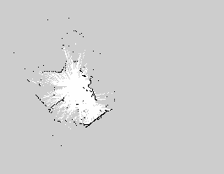
取り組み 02
実機の基盤づくり
● LiteRover（Raspberry Pi 4・ROS2）の公式サンプルを土台に、実験できる環境を整えた。
● LiDAR（レーザ距離センサ）を接続し、SLAM で周囲の地図を作成（自己位置と地図を同時に推定する技術）
● ノート PC とロボット間の無線通信（DDS）は安定せず
→ 全プログラムをロボット上で動かし、結果だけ後で回収する方式に切り替えて回避
● 設計の工夫：制御の中身（純粋な計算部分）と ROS の通信部分を分離
→ 制御則を後から L1-MPC に差し替えても、経路や誤差の計算をそのまま再利用できる
作成した周囲の地図（SLAM・約7×8.6m）
16
Notes:
《スライド16》実機の基盤づくり （目安 1:00）
[ 話す ]
・地味だが重要な土台づくり。市販ロボットLiteRoverに、自分の制御を載せて走らせる環境を整えた。
・LiDARを付けてSLAMで地図も作成（右図）。自己位置と地図を同時に作る技術だと一言補足。
・PCとロボットの無線通信が不安定だったので、全部ロボット上で動かす方式に切り替えて回避した。
・設計の工夫として、制御の計算部分と通信部分を分け、あとでL1に差し替えても使い回せるようにした。
[ ★強調（自分用） ]
★ 『ここは“何をやったか”の自立性アピール。Claude Codeも使いつつ自分で環境を作った』点に軽く触れてよい。
★ 通信を“あえて捨てて回避”した判断は、研究を前に進める工学的判断としてプラスに語る。
★ 地図の図は『ちゃんと動く実機がある』証拠として見せる。

Slide 17
取り組み 03
実機で自立走行（古典制御）
比較の基準となる古典制御（Kanayama 法：経路からのずれを見て操舵量を決めるフィードバック制御）を実装し、
ロボットの自己位置だけを頼りに床を自立走行させた。直線2m を3本と、L字（90°旋回入り）を完走した。
直線2m ×3本
L字（90°旋回）
回転の誤差を補正
完走・自動停止 ほぼ真っ直ぐ走行
完走。ただし旋回角が 実測80°（10°不足）
車輪間隔の定数を調整 → ほぼ90°に改善
分かったこと：旋回の角度に系統的な誤差（約11%多く回ったと誤認）。原因は旋回時の車輪の滑りと、車輪間隔の設定値のずれ。設定値を補正してほぼ90°に改善した。
→ ロボット自身の位置推定（オドメトリ）は『回転』に弱い、と把握。実機ならではの学び。
17
Notes:
《スライド17》実機で自立走行（古典制御） （目安 1:00）
[ 話す ]
・比較の基準になる古典制御（Kanayama法）をまず実装して、実機で床を走らせた。
・Kanayama法は『経路からのずれを見て操舵を決める』素直なフィードバックだと一言で説明。
・直線3本とL字を完走。ただしL字で旋回角が10°足りなかった。
・原因は車輪の滑りと車輪間隔の設定ずれ。定数を補正してほぼ90°に直した、と話す。
[ ★強調（自分用） ]
★ 『実機を動かすと、理論では出ない誤差が出る』ことの最初の具体例。後半のチャタの伏線になる。
★ 回転オドメトリの弱さは、後で“真値は外部計測が必要”の話に繋がる。ここで軽く種をまく。

Slide 18
取り組み 04
計算が間に合うかの確認
なぜ必要か
● MPC は毎周期“最適化計算”を解く。非力な Raspberry Pi で、制御周期 0.1秒 以内に解き終わらないと、リアルタイムの制御が成立しない。
そこで本格実装の前に、解けるかどうかを最初に確認した。
方法
● 予測の長さ N を変えて求解時間を計測（p95＝95%がこの時間以内）。電源の電圧低下も同時に監視。
結果
● N＝30 まで 0.1秒以内・電圧低下なし → 通過
実際の実験では余裕をみて N＝15 を主に使う
Raspberry Pi 4 実測 ― 求解時間 p95
予測長 N | L2 p95 | L1 p95 | 間に合う?
15 | 16.6 ms | 18.0 ms | ○
20 | 14.3 ms | 21.6 ms | ○
30 | 17.7 ms | 29.2 ms | ○
提案手法 L1 は計算が重い（L2 の約1.5倍）が、それでも周期内に収まる。「L1は操舵を減らすが計算は増える」というトレードオフの最初の数値。
18
Notes:
《スライド18》計算が間に合うかの確認 （目安 1:00）
[ 話す ]
・MPCは毎周期、最適化を解く。非力なRaspberry Piで0.1秒以内に解けないとリアルタイムに動かない。
・だから本格実装の前に“そもそも解けるか”を確認した。これが通らないと研究が成立しない最初の関門。
・予測の長さNを変えて求解時間を測った結果、N=30まで余裕で周期内、電圧低下もなし。通過。
・提案のL1はL2より重いが、それでも間に合う。
[ ★強調（自分用） ]
★ 『L1は操舵を減らすが、計算は増える』というトレードオフを、ここで数字で初出しする。
★ この“計算負荷”は本研究の貢献の柱の一つ。後の3者比較でもう一度回収する。

Slide 19
取り組み 05
MPC の実装 (1)：L2-MPC
MPC とは（おさらい）
● 少し先（今回は1.5秒先）までの動きを予測し、経路に最もよく沿う入力列を計算。その先頭だけ実行し、次の周期でまた計算し直す。
やったこと
● この MPC の骨格を実装し、ロボットの運動を模したシミュレーションで検証
入力の上限や、無理のない終端条件などを組み込み、
5ケースすべてで到達
結果
● 経路からのずれ（RMSE）が、基準の Kanayama を全ケースで下回った
経路からのずれ RMSE（小さいほど良い）
ケース | Kanayama | L2-MPC
直線（横20cmずれ） | 16.9 cm | 12.5 cm
L字（経路上） | 11.6 cm | 2.2 cm
L字（横15cmずれ） | 12.6 cm | 5.9 cm
“先を予測して最適化する”分、古典制御より上手に経路へ寄せられる。まずこの L2-MPC を土台（基準）として固め、次にコスト関数だけを L1 に変える。
19
Notes:
《スライド19》MPCの実装(1) L2-MPC （目安 1:00）
[ 話す ]
・ここからMPC本体。まずMPCを一言で：1.5秒先まで予測して経路に一番沿う入力を計算し、先頭だけ実行、を毎周期繰り返す。
・その骨格を実装してシミュレーションで検証。5ケース全部で到達した。
・結果、経路からのずれRMSEが基準のKanayamaを全ケースで下回った。
・“予測して最適化する”分だけ上手、という話。この標準形L2をまず土台にする。
[ ★強調（自分用） ]
★ L1の効果を測る“ものさし”を先に作る、という研究の組み立てを強調。
★ 数字（特にL字 11.6→2.2cm）を1つ口に出すと説得力が出る。

Slide 20
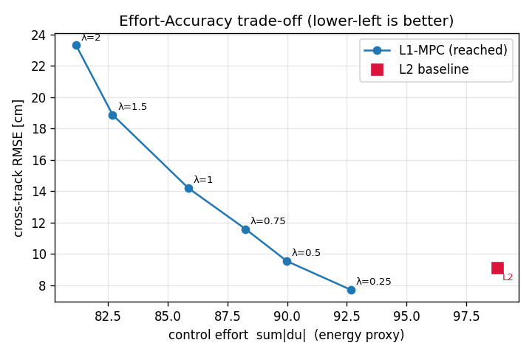
取り組み 06
MPC の実装 (2)：L1 で疎にする
L2 と L1 の違い
– L2：入力を“二乗”で罰する → 小さな操舵を満遍なく使い、なめらか
– L1：入力を“絶対値”で罰する → 多くの操舵が厳密に0になり、疎（hands-off）
● コスト関数を1行変えるだけで L2→L1 に切替（同じ骨格で公平に比較）
さじ加減 λ を振って調べた
● λ を上げるほど操舵は減る（疎）が、追従は甘くなるトレードオフ
● λ≈0.25 では、精度もエネルギーも L2 をわずかに上回る良い領域
左下ほど良い（縦＝ずれ・横＝操舵の総量）。λを下げると L2 の左下に回り込む
20
Notes:
《スライド20》MPCの実装(2) L1で疎にする （目安 1:10）
[ 話す ]
・L2とL1の違いを直感で：L2は二乗で罰するので小さな操舵を満遍なく使いなめらか。L1は絶対値で罰するので多くがピタッと0になり疎。
・コスト関数を1行変えるだけで切替できる＝同じ条件で公平に比べられる。
・重みλを振って調べた。λを上げると操舵は減るが追従は甘くなるトレードオフ。
・右の図、左下が良い領域。λ≈0.25あたりでL2より少し良い所に入る。
[ ★強調（自分用） ]
★ 『二乗 vs 絶対値』のイメージは他分野でも刺さる。手で“満遍なく”と“ピタッと0”を表現するとよい。
★ ただし正直に：無外乱のシミュレーションだとL2との差は小さい。差が本当に出るのは外乱下や曲線、という見立てを述べておく（次のスライドの伏線）。

Slide 21
取り組み 07
実機で3者比較 (1)：直線
床で Kanayama / L2 / L1 を実際に走らせ、1本ごとにメジャーで実測した。ロボット自身の自己位置は“滑り”を見られないため、外部からの実測（真値）で追従精度を評価した。
経路からの横ずれ（小さいほど正確）
L1-MPC（提案）
0 cm
最も正確
L2-MPC
4 cm
Kanayama（古典）
14–15 cm
最もずれた
提案手法 L1 が、実測では最も正確に経路を辿った（横ずれ 0cm）。
– 計算負荷：Kanayama ほぼ0 ＜ L2（約44ms）＜ L1（約50ms）。3つとも 0.1秒周期に収まる。
– 注意：ロボット自身の自己位置だけで見ると L2 が良く見えるが、これは滑りを観測できないため。追従の“本当の”精度を測るには外部からの実測が要る、という気づきが得られた。
21
Notes:
《スライド21》実機で3者比較(1) 直線 （目安 1:10）
[ 話す ]
・いよいよ実機で3者を比べた。直線2m。1本ごとにメジャーで実測して“真の精度”を取った。
・結果、提案のL1が一番正確で横ずれ0cm。L2が4cm、古典のKanayamaが14〜15cm。
・計算負荷はKanayama≒0＜L2＜L1。3つとも周期内。
・大事な注意：ロボット自身の自己位置“だけ”だとL2が良く見える。でもそれは滑りを見られないから。本当の精度は外から測らないと分からない、と気づいた。
[ ★強調（自分用） ]
★ 『提案手法が実機の真値で一番良かった』はポジティブな山。ただし次のL字で話が変わる、と引きを作る。
★ “自己位置では分からない・外部計測が要る”は方法論的に効く気づき。研究の丁寧さとしてアピール。
★ n=1（1本ずつ）なので『L1≳L2は今後反復して確かめたい』と正直に添える（過剰主張を避ける）。

Slide 22
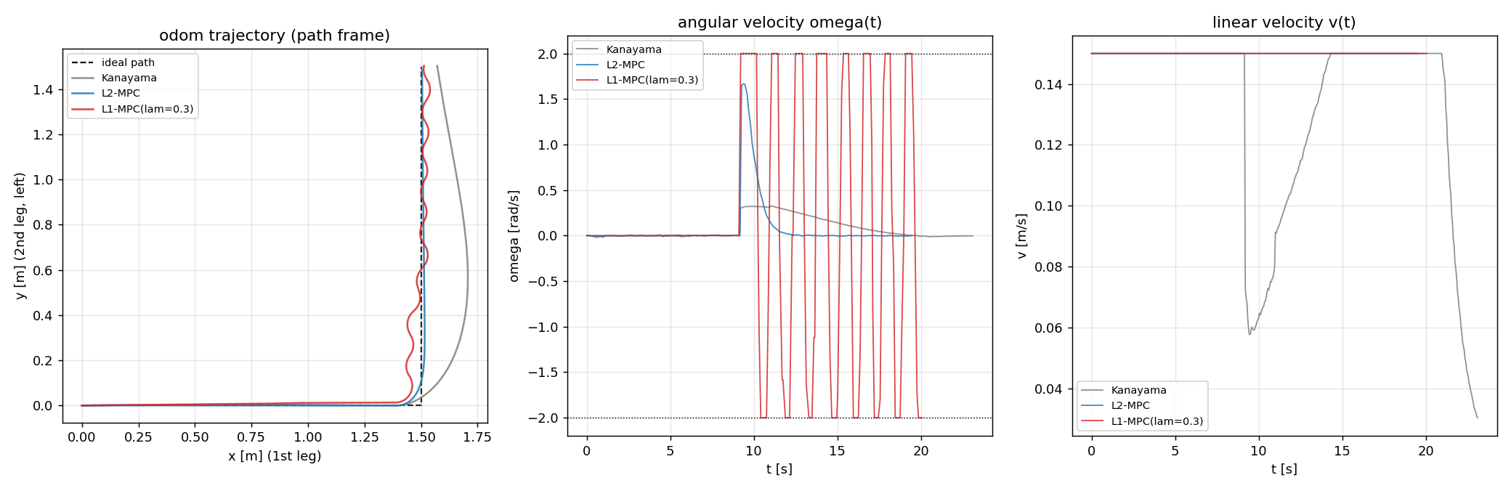
取り組み 08
実機で3者比較 (2)：L字
実機での結果
● 提案手法 L1 が、曲がり角で操舵を左右に細かく振動させた（チャタリング）
– 操舵の総量 Σ|u|：L2 4.5 / Kanayama 4.9 に対し L1 は 20.7（約4.5倍）
– 操舵の向きの反転：L2 0回 に対し L1 は 15回
L2 は小さな半径できれいに90°旋回。L1 は左右に蛇行し、最終的な向きにずれが残った。
22
Notes:
《スライド22》実機で3者比較(2) L字 （目安 1:20）
[ 話す ]
・直線では差が小さかったので、操舵が要るL字でも比べた。
・ここが今日いちばんの見どころ。実機では提案のL1が、曲がり角で操舵を左右に激しく振動させた＝チャタリング。
・数字で：操舵総量がL2の4.5倍、向きの反転が15回。中央の図、赤が上限の間を何度も往復しているのが見える。
・L2はきれいに1回で曲がれた。L1は蛇行して最終的な向きがずれた。
[ ★強調（自分用） ]
★ ここを一番強く：『スパース制御が活きると思った曲線で、逆にL1だけが破綻した』という“予想と逆”の結果。
★ そして『これはシミュレーションでは起きず、実機で初めて見えた』点を強調。これが今回の最大の学び。
★ ただしスライドでは断定的に言いすぎない。口頭で温度感を出す（驚き→なぜ？と引っぱって次へ）。
★ 図の赤い往復を指で追うと聴衆に伝わる。

Slide 23
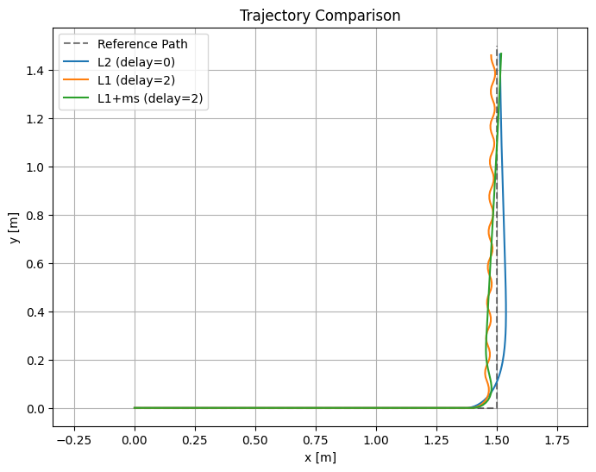
取り組み 09
原因の特定と対策
原因
シミュレーションでは L1 も振動しなかった。
実機だけにある要因＝“遅れ” が原因？
計算と通信で約0.2秒の遅れがある。これをシミュレーションに加えると、L1 だけが実機と同じように振動した。
L1 ：“ゼロか最大か”の切替的な操舵になりやすく、
反応が遅れると行き過ぎ→戻し過ぎを繰り返して振動する。
L2 ：なめらかなので、同じ遅れでも振動しなかった。
対策
「操舵を急に変えすぎない」ペナルティを MPC に追加。
シミュレーション上では、この対策で振動がほぼ消えた。
操舵の向きの反転：19回 → 1回
しかも、操舵を疎にする性質（hands-off）は保たれた。
→「問題 → 原因 → 対策」をシミュレーションで一通り確認できた。
実機での検証は今後行う。
コストペナルティ
mpc = MPCFollower(N=15, ts=DT, reg=cfg["reg"], lam=cfg["lam"],
v_max=V_MAX, w_max=W_MAX,
move_suppress=cfg.get("move_suppress", 0.0))
23
Notes:
《スライド23》原因の特定と対策 （目安 1:20）
[ 話す ]
・なぜ振動したのかを突き止めた。理想のシミュレーションでは起きないので、実機だけにある“遅れ”を疑った。
・計算と通信で約0.2秒の遅れがある。これをシミュレーションに足すと、L1だけが実機そっくりに振動した。数値もほぼ一致。
・仕組みは、L1は“ゼロか最大か”の切替的操舵になりやすく、反応が遅れると行き過ぎ→戻し過ぎで振動する。L2はなめらかなので平気。
・対策として『操舵を急に変えすぎない』項をMPCに足した。シミュレーション上は振動がほぼ消え、しかも疎さは保てた。
[ ★強調（自分用） ]
★ 『問題を見つけて終わり』ではなく、原因まで突き止めて対策まで示した、という“研究としての完結度”を強調。
★ 『シミュレーションと実機の数値が一致』＝原因特定が確かだ、という根拠を丁寧に。
★ 実機での対策検証は“これから”だが、日程の話はしない（聞かれたら口頭で『次にやる』程度）。
★ 他分野向けに『遅れがあると切替制御は振動しやすい』は一般性のある教訓として話すと響く。

Slide 24
まとめ
分かったこと・現時点の整理
やったこと：机上のシミュレーション → 実機の基盤づくり → 古典制御で自立走行 → MPC（L2／L1）の実装 → 実機で3者比較 → 振動の原因究明と対策。
1
予測する制御（MPC）は、古典制御より経路に正確に追従できた
直線でも L字でも、経路からのずれが小さかった
2
提案手法 L1（疎な操舵）の効きは、条件で大きく変わった
直線では最も正確。一方、曲がり角では操舵が振動した
3
その振動は実機の“遅れ”が原因で、対策の見込みも得られた
シミュレーションでは見えず、実機で初めて分かった現象
4
「操舵は減るが計算は増える」トレードオフを実機で数値化
提案手法の利点と費用を、同じ土俵で比べられるようにした
現時点では、安定して良好なのは L2-MPC。提案手法 L1 は条件しだいで、実機での検証を続けている。
24
Notes:
《スライド24》まとめ （目安 1:00）
[ 話す ]
・最後にまとめ。やったことは6ステップ（机上sim→基盤→古典で走行→MPC実装→実機3者比較→原因と対策）。
・分かったことは4つ。MPCは古典より正確。提案L1の効きは条件しだい（直線で最良・曲線で振動）。その振動は実機の遅れが原因で対策の見込みも得た。そして操舵減と計算増のトレードオフを実機で数値化した。
・現時点で安定して良いのはL2。提案のL1は条件しだいで、引き続き実機で検証中、という整理で締める。
[ ★強調（自分用） ]
★ ここでは断定や強い言葉を避け、淡々と。『L1が一番』とは言わない。条件しだい・検証中、と誠実に。
★ 一番伝えたい一文は『シミュレーションでは見えず、実機で初めて分かった』。最後にもう一度だけ口頭で言う。
★ 質問が来やすいのは“なぜL2が良いのにL1を研究するのか”。→ 省エネや外乱への強さは条件で出るはずで、それを見極めるのが目的、と答える準備。

Slide 25
APPENDIX ／ 補足
使用したプログラムと解説
研究で実装した中核プログラムと、その役割・考え方（時間に応じて取捨選択）
Notes:
《スライド25》補足の入口 （目安 0:15）
[ 話す ]
・ここからは補足。研究で実際に書いたプログラムと、その考え方を説明する。
・時間や質問に応じて、見せる枚数は調整する。
[ ★強調（自分用） ]
★ 『制御の中身を自分で実装した』ことが伝わればよい。深入りしすぎない。

Slide 26
補足
プログラム全体の構成
/odom
自己位置 (x,y,θ)
follower_core.py
参照姿勢・誤差を計算
mpc_core.py
最適化で (v,ω) を決定
rover_twist
ロボットへ速度指令
中核プログラム（自作）
● follower_core.py … 経路射影・誤差計算・Kanayama制御則
● mpc_core.py … L2／L1 スパースMPCの本体（提案手法）
● mpc_follower.py ／ path_follower.py … 実機ROSノード
検証・解析（自作）
● bench_qp.py … RPiの求解時間ベンチ
● test_mpc_sim.py … シミュレーション検証
● sweep_lambda.py … λスイープ集計
● sim_delay_probe.py … 遅延でチャタ再現
● analyze_bag.py … rosbagから4指標算出
使用技術：Python ／ 最適化 cvxpy + OSQP（線形MPC＝QP）／ numpy ／ ROS2 (rclpy) ※将来：CasADi + IPOPT で非線形MPC
26
Notes:
《スライド26》プログラム全体の構成 （目安 1:00）
[ 話す ]
・全体の流れ。自己位置odom → follower_coreで参照点と誤差 → mpc_coreで最適化して速度 → ロボットへ。
・中核は自作のfollower_coreとmpc_core。ほかに検証・解析のスクリプトも自作した。
・言語はPython、最適化はcvxpyとOSQP、ROSはROS2。
[ ★強調（自分用） ]
★ 『制御の中身も検証ツールも自分で実装した』ことを伝える。
★ “線形MPCはQPとして解ける／将来CasADiで非線形も”は質問が来たら補足。

Slide 27
補足 01
誤差計算と古典制御：follower_core
def tracking_error(x, y, th, x_r, y_r, th_r):
# 経路上の参照姿勢に対する「ずれ」（ロボット座標系）
x_e = math.cos(th)*(x_r-x) + math.sin(th)*(y_r-y)
y_e = -math.sin(th)*(x_r-x) + math.cos(th)*(y_r-y)
th_e = normalize_angle(th_r - th)
return x_e, y_e, th_e
def kanayama_cmd(x_e, y_e, th_e, v_r, k_x, k_y, k_th):
# 古典的フィードバック制御則 → (v, ω)
v = v_r*math.cos(th_e) + k_x * x_e
w = v_r*(k_y * y_e + k_th * math.sin(th_e))
return v, w
何をしている？
● 経路上の目標点に対するずれを、ロボットから見た前後・左右・向きの誤差 (x_e, y_e, θ_e) に変換する
● Kanayama 法は、その誤差に比例ゲインを掛けて速度 v と角速度 ω を決める素直な制御
ポイント
▸ 予測をしない（今のずれだけで決める）→ 比較の「基準」に使う
▸ この誤差計算は MPC でもそのまま再利用する共通の土台
要点：誤差計算は Kanayama 法と MPC で共通の土台として再利用する。
27
Notes:
《スライド27》コード解説 follower_core （目安 1:00）
[ 話す ]
・土台のfollower_core。経路上の目標点に対するずれを、ロボットから見た誤差に直す関数。
・Kanayama法は、その誤差に比例ゲインを掛けて速度と角速度を決める素直な制御。予測はしない。
・この誤差計算はMPCでもそのまま使い回す共通土台。
[ ★強調（自分用） ]
★ 『古典制御は今のずれだけで決める＝予測なし』を一言。次のMPCとの対比になる。
★ コードは雰囲気が伝わればOK。1行ずつ読まない。

Slide 28
補足 02
スパース最適制御の原理：cvxpy
# 状態遷移を n ステップ展開 → 終端で誤差0 を Phi z = zeta で表す
z = cp.Variable(2 * n) # 全ステップ分の入力をまとめた変数
prob = cp.Problem(
cp.Minimize(cp.norm1(z)), # ★ 操舵の総量(L1)を最小化 ＝ 疎に
[Phi @ z == zeta, # 目標到達を保証（等式制約）
cp.norm_inf(z) <= 1]) # 入力の上限（モータ飽和）
prob.solve()
# → 結果: 操舵 δω の 78% が厳密に 0（ほとんど操舵せず到達）
何をしている？
● 「目標に着く入力のうち、操舵の総量（L1ノルム）が最小のもの」を最適化で求める
● L1ノルム（絶対値の和）を最小化すると、多くの入力が“厳密に0”になる
ポイント
▸ これがスパース制御（hands-off）の数学的な核
▸ cvxpy は最適化問題を数式に近い形で書けるのが利点
要点：L1 ノルム最小化が、スパース（hands-off）制御の数学的な核となる。
28
Notes:
《スライド28》コード解説 オープンループ （目安 1:00）
[ 話す ]
・予備実装のスパース制御の最小実装。cvxpyで『目標に着く入力のうち操舵の総量が最小のもの』を、数式そのままに書ける。
・L1ノルムを最小化すると多くの入力が厳密に0になるのが数学的な性質。結果、操舵の78%が0。
[ ★強調（自分用） ]
★ 『L1＝絶対値の和を最小化すると0が増える』が、スパース制御の核。ここは少し丁寧に。
★ cvxpyだと数式に近い形で書ける利点も一言。

Slide 29
補足 03
MPC本体・L2／L1の切替：mpc_core
cost = 0
constr = [z[:, 0] == z0] # 初期状態 = 現在の誤差
for k in range(N): # N ステップ先まで予測
cost += cp.quad_form(z[:, k], Q) # 経路からのずれを罰
if reg == "l1":
cost += lam * cp.norm1(du[:, k]) # ★ L1: 操舵を疎に（提案）
else:
cost += cp.quad_form(du[:, k], R) # L2: なめらか（基準）
constr += [z[:, k+1] == A @ z[:, k] + B @ du[:, k]] # 運動モデル
constr += [cp.abs(u_nom + du[:, k]) <= u_max] # 速度の上限
cost += cp.quad_form(z[:, N], Qf) # 終端のずれ（ソフト）
self.prob = cp.Problem(cp.Minimize(cost), constr)
提案手法の心臓部
● N ステップ先まで予測し、「経路からのずれ＋操舵のペナルティ」の合計を最小化
● L1 と L2 の違いは★の1行だけ
norm1 → L1（疎）／ quad_form → L2（なめらか）
● 同じ骨格で1行だけ変える → L1 の効果を公平に比較できる
● 毎周期 A,B,z0 だけ差し替えて高速に解き直す
要点：コスト関数の 1 行（norm1／quad_form）の差し替えで L1／L2 を公平に比較できる。
※ self. などは紙面の都合で一部省略
29
Notes:
《スライド29》コード解説 MPC本体 （目安 1:10）
[ 話す ]
・提案手法の心臓部、MPC本体。Nステップ先まで予測して『経路ずれ＋操舵ペナルティ』の合計を最小化する。
・赤の1行だけがL1とL2の違い。norm1ならL1（疎）、quad_formならL2（なめらか）。
・同じ骨格でこの1行だけ変えるので、L1の効果をフェアに比べられる。毎周期、係数だけ差し替えて高速に解き直す。
[ ★強調（自分用） ]
★ 『違いはこの1行だけ』が一番の見せ場。指さして言う。
★ “同じ枠組みで公平に比較”という研究設計の妥当性をここで主張。
★ self.等はスライドでは省略している、と一言断る。

Slide 30
補足 04
チャタ対策：移動抑制
# 実機の遅れで起きた振動(チャタ)への対策
# 既定 0 で従来と同じ ＝ 後方互換
if move_suppress > 0:
prev = du_prev if k == 0 else du[:, k-1]
cost += move_suppress * cp.sum_squares(du[:, k] - prev)
# ↑ 操舵を前ステップから急に変えると罰する
何をしている？
● 1つ前の操舵との差を二乗で罰する＝操舵を急に変えにくくする項を足す
効果（シミュレーション）
● 操舵の向きの反転：19回 → 1回。振動がほぼ消えた
▸ 疎にする性質（hands-off）は保たれた
▸ 既定0なので過去の結果は変わらない。実機での確認は今後
要点：移動抑制項は既定 0 で後方互換。スパース性を保ったまま操舵の振動を抑える。
30
Notes:
《スライド30》コード解説 移動抑制 （目安 0:50）
[ 話す ]
・L字で見つかった振動への対策コード。1つ前の操舵との差を二乗で罰する＝急な操舵変化を抑える項を足しただけ。
・既定は0で、足さなければ今までと完全に同じ（後方互換）。simでは振動が反転19回→1回に減った。
[ ★強調（自分用） ]
★ 『問題を見つけて、対策コードまで書いた』完結度を示す。
★ 実機での対策確認はこれから、と正直に（日程は触れない）。

Slide 31
補足 05
実機の制御ループ：mpc_follower
def control_step(self): # 制御周期ごと(10Hz)に実行
x, y, th = self.pose # odom から現在の姿勢
if goal_dist < goal_tol or goal_crossed(...): # ゴールなら停止
self.cmd_pub.publish(Twist()); return
# 参照姿勢 → 誤差 → MPC → 速度指令 の順に処理
x_r, y_r, th_r = reference_pose(waypoints, x, y, lookahead)
x_e, y_e, th_e = tracking_error(x, y, th, x_r, y_r, th_r)
v_r = goal_scaled_vr(v_r, goal_dist) # ゴール前で減速
v, w = self.mpc.command(x_e, y_e, th_e, v_r) # ★ ここがMPC
cmd = Twist(); cmd.linear.x = v; cmd.angular.z = w
self.cmd_pub.publish(cmd) # rover_twist で配信
何をしている？
● 0.1秒ごとに、自己位置→経路上の参照点→誤差→MPCで(v,ω)→ロボットへ、を実行
3者比較の仕掛け
● ★の1行を kanayama_cmd(...) に変えるだけで Kanayama 版になる
→ L1・L2・Kanayama を同じ枠組みで公平に比較
▸ 安全機構：odom途絶・求解失敗時は停止
要点：同一の制御ループ上で Kanayama／L2／L1 を切り替え、同条件で比較する。
31
Notes:
《スライド31》コード解説 制御ループ （目安 1:00）
[ 話す ]
・実機で毎周期回している制御ループ。0.1秒ごとに、自己位置→参照点→誤差→MPCで速度→ロボットへ、を実行。
・★の1行をkanayama_cmdに変えるだけでKanayama版になる。だから3者を同じ枠組みで比較できる。
・odomが途切れたり求解に失敗したら止まる安全機構も入れた。
[ ★強調（自分用） ]
★ 『この1行を差し替えるだけ』＝比較の公平性をもう一度強調。
★ 安全機構に触れると“実機をちゃんと扱っている”印象になる。

Slide 32
補足 06
検証・解析のツール群
「実機に載せる前にシミュレーションで確かめ、実機の結果を数値で評価する」ために自作した補助ツール。
プログラム | 役割
bench_qp.py | RPi4 で QP の求解時間を計測し、制御周期内に解けるか判定（実現可能性ゲート）
test_mpc_sim.py | 非線形の運動モデル上で MPC をクローズドループ検証
sweep_lambda.py | 重み λ を振り、スパース性↔追従精度のトレードオフを集計・作図
sim_delay_probe.py | 入力遅延を加え、L1 のチャタを再現して原因を特定
analyze_bag.py | 実走の rosbag から4指標（精度／エネルギー／疎性／計算時間）を自動算出
32
Notes:
《スライド32》コード解説 検証・解析ツール （目安 0:50）
[ 話す ]
・実機に載せる前後で使った検証・解析ツール。解けるか測るbench、simで確かめるtest、λを振るsweep、遅延でチャタを再現するdelay_probe、実走データを数値化するanalyze_bag。
・“いきなり実機”ではなく、simで確かめてから実機、実機の結果を数値で評価、というサイクルを回した。
[ ★強調（自分用） ]
★ 『simと実機を行き来して検証した』丁寧さをアピール。
★ delay_probeが“原因特定”の決め手だった点に触れてもよい。

